Slide 1
Өзекті мәселелер жүйелер Петропавл қ. білім беру мекемелері

Slide 2
БІРЛЕСКЕН ЖОБАЛАР
Облыстық жоба
«ZERDELI YSTAZ»
Кіші жоба
«Байланыс»
ШЖМ тиімді әдістемелік көмек көрсету бойынша "Қала-ауыл" жобасы

Slide 3
ХАЛЫҚАРАЛЫҚ ЗЕРТТЕУЛЕР МЕН МОДА-2024-КЕ ДАЙЫНДЫҚ
ПЛАТФОРМАДА BILIMCENTER.KZ б., ҚОЛЖЕТІМДІ ПЛАТФОРМАНЫҢ БӨЛІМДЕРІ:
● ОҚЫТУДЫҢ МАҚСАТТАРЫ МЕН ҚАБЫЛДАУ ҮШІН НЕҒҰРЛЫМ КҮРДЕЛІ ПӘНДЕРДІ АНЫҚТАЙ ОТЫРЫП, ЖҮРГІЗІЛГЕН ҚИМАЛАР БОЙЫНША ТАЛДАУ;
● АУДАНДАР МЕН МЕКТЕПТЕР БӨЛІНІСІНДЕГІ СТАТИСТИКА ӘРБІР ОҚУШЫ БОЙЫНША НАҚТЫЛАУМЕН.
ҚАЖЕТ:
● ПЫСЫҚТАУ ҚАТЫСУ 35 МЕКТЕПТЕРДІҢ САПАСЫН АРТТЫРУ, ТЕХНИКАЛЫҚ ЖАҒЫН ЖӘНЕ ҰЙЫМДАСТЫРУ МӘСЕЛЕЛЕРІН ШЕШУ;
● ҚАТЫСУШЫЛАРДЫ ПСИХОЛОГИЯЛЫҚ СҮЙЕМЕЛДЕУДІ ҚАМТАМАСЫЗ ЕТУ;
● ҚАЛАЛЫҚ БІЛІМ БӨЛІМІНІҢ ЖАУАПТЫ ӘДІСКЕРЛЕРІ ХАЛЫҚАРАЛЫҚ ЗЕРТТЕУЛЕРГЕ ДАЙЫНДЫҚ ЖОСПАРЫН ҚҰРАСТЫРСЫН, СӘНДІ, САЛҚЫН ЖАҢА ОҚУ ЖЫЛЫНА.

Slide 4
2022-2023 ОҚУ ЖЫЛЫНДАҒЫ ТЖКБ-2023 ҚОРЫТЫНДЫСЫ ЖӘНЕ БІЛІМ САПАСЫ
ҚАТЫСУШЫЛАР ҚАЛТЫРАДЫ-2023
ОЗНО ПЛАТФОРМАСЫНА БЕЛСЕНДІ СІЛТЕМЕЛЕР-2023
ОҚЫТУ ОРЫС/ҚАЗАҚ ТІЛІНДЕ ЖҮРГІЗІЛЕДІ:
№ 7 ОМ
№ 13 ОМ
№ 23 ОМ
№ 40 ОМ
7 СЫНЫП ҚАЗ
3 СЫНЫП. ҚАЗ
"МАТЕМАТИКА" ПӘНДЕРІ БОЙЫНША САПАНЫҢ ТӨМЕН % ЖӘНЕ "ФИЗИКА"
ОСЫ ҰСЫНЫСТАРҒА НАЗАР АУДАРУ ҚАЖЕТ:
● ынтасы жоқ адамдармен жұмысты бақылауға алу білім алушылармен және олардың ата-аналарымен;
● интернет-платформаларда міндеттерді шешу кезінде іс-қимылдар алгоритмін пысықтау: "мәтінмен танысу – тапсырманың шарттарын түсіну – шешім міндеттер – таңдау жауаптың дұрыс нұсқасын»;
● әрбір мұғалім жаратылыстану-ғылыми және математикалық циклдердің барлық пәндері бойынша білім алушылардың функционалдық сауаттылық дағдыларына назар аударсын.
7 СЫНЫП ОРЫС
3 СЫНЫП ОРЫС
2022-2023 ОҚУ ЖЫЛЫНДАҒЫ БІЛІМ САПАСЫ
ПЕТРОПАВЛ Қ. – 1,5% ОҢ ДИНАМИКА%. ТӨМЕНДЕУ ЗАТТАРДЫҢ САПАСЫ:
"Информатика" (-0,8%),
"Жаратылыстану" (-0,9%),
"Биология" (-1,7%).

Slide 5
АТТЕСТАТТАУ ПЕДАГОГТЕРДІҢ
225 біліктілік санаттары бойынша педагогтардың портфолиосы "педагог-сарапшы" және "педагог-зерттеуші»
Сараптамалық кеңестің бағалау нәтижесіне әсер еткен кемшіліктер:
Қазақстан Республикасы Білім және ғылым министрлігінің және облыстық білім басқармасының 514 бұйрығының тізіміне кірмейтін кәсіптік шеберлік конкурстарының дипломдары мен сертификаттары ПУЛа;
Қазақстан Республикасы Білім және ғылым министрінің келісілген білім беру бағдарламаларының тізбесіне сәйкес келмейтін біліктілікті арттыру курстарынан өткені туралы мұғалімдердің сертификаттары;
мұғалімдердің қол жеткізген қызмет нәтижелерін қайта бағалауы No533 бұйрықтың 2-тармағына сәйкес мерзімінен бұрын аттестаттау кезінде "педагог–сарапшы", "педагог-зерттеуші" біліктілік санаттарын алу үшін құжаттық негіздемені жеткіліксіз етті. № 25 ОМ, № 27 ОМ, № 40 ОМ, әл мектеп-лицейі-Фараби, атындағы мамандандырылған қазақ мектеп гимназиясы. Абай, бөбекжай-бақшасы "Арай", "Аленушка".

Slide 6
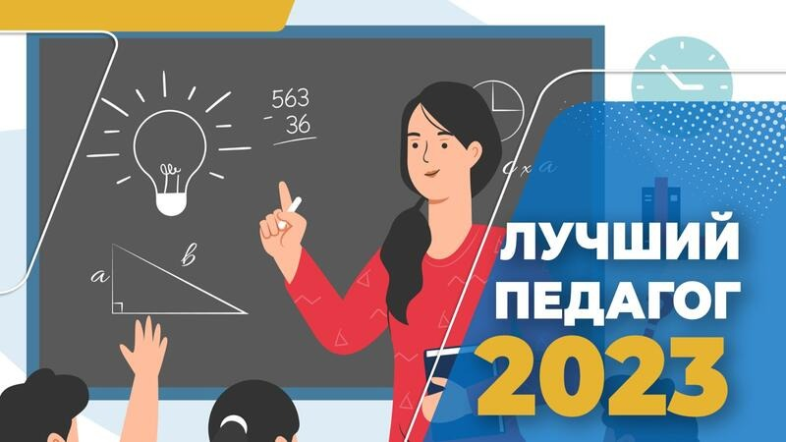
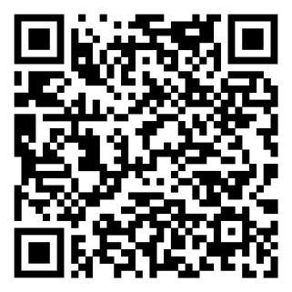
"ҮЗДІК ПЕДАГОГ"
Республикалық конкурс
нал атақ беру
"Үздік педагог" 2023
І кезең
2023 жылдың 4 тамызынан 13 қыркүйегіне дейін – аудандық/қалалық
ІІ кезең
2023 жылғы 13-25 қыркүйек аралығында – облыстық
III кезең
2023 жылғы 26 қыркүйектен бастап – республикалық
Жеңімпаздар әрбір кезеңнің Конкурстың
кем дегенде балл жинауы керек 80 пайыз бастап 100 баллдарды
Бұйрыққа сәйкесу ҚР КП 2023 жылғы 2 маусымдағы №157 "Үздік педагог" байқауы:
- платформада өтеді teachercontest.iac.kz;
- қатысушыларды тіркеу және сілтеме бойынша құжаттарды қабылдау: https://uzdikustaz-nobd.iac.kz/#/sign-in?redirectURL=%2Fsettings

Slide 7
Т" ЖОБАСЫН ІСКЕ АСЫРУІРЕК»
Бастапетевые мессенджердегі қауымдастықтар whatsapp
2023 жылғы ақпаннан қыркүйекке дейін 10 қала мектептерінің Петропавлдан, мемлекеттік аттестаттаудан өтушілердің. Ақпаннан сәуір айына дейін 3 мектеп (М. Жұмабаев атындағыІ лицей, №5 және 12 орта мектептер) аттестаттаудан өтті, 3 мектеп 100 бірінші реттен өтті%
Ағымдағы жылдың қыркүйек айында тағы 2 мектеп (№1 және 13 орта мектептер) аттестаттаудан өтеді. Оқазан 5 мектепке әдістемелік көмек (№ 9,27,26,25,40 орта мектеп), өтіп бара жатқандарға аттестаттауды 2023 жылғы қазаннан желтоқсанға дейін

Slide 8
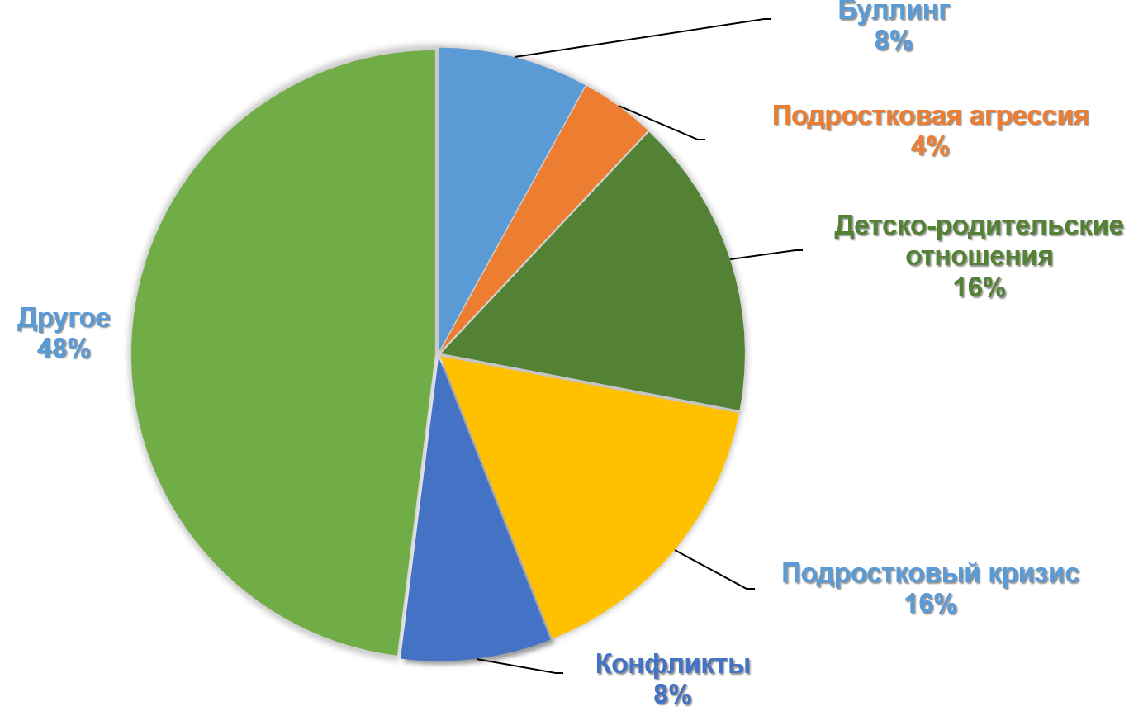
"БАЛАЛАРҒА, ЖАСӨСПІРІМДЕРГЕ ЖӘНЕ ОЛАРДЫҢ АТА-АНАЛАРЫНА ПСИХОЛОГИЯЛЫҚ КӨМЕК КӨРСЕТУ ТЕЛЕФОНЫНА" ӨТІНІШТЕР БОЙЫНША АҚПАРАТ
Тіркелді 674 өтініштер
Дейін 12 жылдар – 106 өтініштер бастап 13-18 жылдар – 467 өтініштер
Кәмелетке толғандар, ата-аналар, педагогтар – 101 өтініш

Slide 9
ҚОЛЖЕТІМДІЛІКТІ БАҚЫЛАУ ЖӘНЕ БАСҚАРУ ЖҮЙЕСІ
№ | Ұйымның атауы | Турникеттер | Е-кітапхана | Е-асхана
1 | "№8 жалпы орта білім беретін эстетикалық тәрбие беретін мектеп-кешені" КММ» | + | + | +
2 | ҚМУ «Атындағы қалалық классикалық гимназия Шаймерденова С.» | + | + | +
3 | ҚМУ «Абай атындағы мамандандырылған қазақ мектеп-гимназиясы» | + | + | +
4 | ҚМУ «Бірінші қалалық жалпы білім беретін IT-лицей» | + | + | +
5 | ҚМУ «№2 С атындағы орта мектебі. Сәдуақасұлы» | + | + | +
6 | ҚМУ «№7 орта мектебі» | + | + | +
7 | ҚМУ «№ 9 А атындағы орта мектебі. Байтурсынулы» | + | + | +
8 | ҚМУ «Н.К. Крупская атындағы №10 орта мектеп» | + | + | +
9 | ҚМУ «Атындағы № 14 орта жалпы білім беретін мектеп Ю.А.Гагарин» | + | + | +
10 | ҚМУ «№ 17 ұлттық жаңғыру орта мектеп-кешені» | + | + | +
11 | ҚМУ «Г атындағы № 43 орта мектебі. Мүсіреповтің» | + | + | +
12 | ҚМУ «Гимназия «БЭСТ» | + | + | +
13 | ҚМУ «№ 23 орта мектебі» | + | + | +
14 | ҚМУ «№5 орта мектебі» | + | +
15 | ҚМУ «Мектеп-лицей «Дарын» | + | +
16 | ҚМУ «№16 орталау мектебі» | +
17 | ҚМУ «№ 44 орта мектебі» | +
№ | Ұйымның атауы | Турникеттер | Е-кітапхана | Е-асхана
18 | ҚМУ «№42 жалпы орта білім беретін мектеп» | +
19 | ҚМУ «№ 24 орта мектебі» | +
20 | ҚМУ «№ 25 А атындағы жалпы орта білім беретін мектеп. Бөкейханның» | +
21 | ҚМУ «Мектеп-лицей «әл-Фараби» | +
22 | ҚМУ «№ 12 орта мектебі» | +
23 | ҚМУ «№ 13 орта мектебі» | +
24 | ҚМУ «№4 орта мектебі» | +
25 | ҚМУ «№ 20 Ж атындағы орта мектебі. Тәшенова» | +
26 | ҚМУ «Атындағы №6 жалпы орта білім беру мектебі. Қожаберген жырау» | +
27 | ҚМУ «М атындағы IT-мектеп-лицейі. Жұмабаев» | +
28 | ҚМУ «М атындағы №1 орта мектебі. Айтқожина» | +
29 | "№ 27 жалпы білім беретін орта мектебі" КММ | +
30 | ҚМУ «Д.М. Карбышев атындағы № 40 орта мектеп» | +
31 | ҚМУ «№ 32 орта мектебі» | +
32 | ҚМУ «№ 31 орталау мектебі» | +
33 | ҚМУ «№ 26 мектеп-балабақша» | +
34 | ҚМУ «№ 21 жалпы орта білім беретін мектеп» | +
35 | ҚМУ «Бірінші гимназия» | +

Slide 10
Өзекті мәселелер жүйелер Петропавл қ. білім беру мекемелері

